Slide 1
《孟子》二章
《富贵不能淫》
《生于忧患，死于安乐》

Slide 2
一、知人论世
孟子其人其书
战国时代的特点
纵横家的有关情况

Slide 3
战国时代社会动荡不安：
各大国之间“争地以战，杀人盈野；征城以战，杀人盈城”。
统治者“庖有肥肉，厩有肥马”；人民“仰不足以事父母，俯不足以蓄妻子，乐岁终身苦，凶年不免于死亡”。
孟子的民本思想：
“民贵君轻”
“仁政”“王道”

Slide 4
大 丈 夫
大丈夫一言既出驷马难追。
大丈夫行不更名，坐不改姓！

Slide 5
富贵不能淫

Slide 6
朗读——正音
景春曰：“公孙衍、张仪岂不诚大丈夫哉？一怒而诸侯惧，安居而天下熄。”
孟子曰：“是焉得为大丈夫乎？子未学礼乎？丈夫之冠（guàn）也，父命之；女子之嫁也，母命之，往送之门，戒之曰：‘往之女（rǔ）家，必敬必戒，无违夫子！’以顺为正者，妾妇之道也。居天下之广居，立天下之正位，行天下之大道。得志，与民由之；不得志，独行其道。富贵不能淫，贫贱不能移，威武不能屈，此之谓大丈夫。”

Slide 7
朗读——无标点
景春曰公孙衍张仪岂不诚大丈夫哉一怒而诸侯惧安居而天下熄孟子曰是焉得为大丈夫乎子未学礼乎丈夫之冠也父命之女子之嫁也母命之往送之门戒之曰往之女家必敬必戒无违夫子以顺为正者妾妇之道也居天下之广居立天下之正位行天下之大道得志与民由之不得志独行其道富贵不能淫贫贱不能移威武不能屈此之谓大丈夫

Slide 8
疏通文意
大丈夫—名声地位、利益威望
景春曰：“公孙衍、张仪岂不诚大丈
夫哉？一怒而诸侯惧，安居而天下熄。”
真正，确实
安静
战争停息，天下太平
景春说：“公孙衍、张仪难道不是真正的大丈夫吗？他们一生气，诸侯就害怕；他们安静下来，天下便平安无事。”
纵横：合纵连横。合纵：联合弱者来攻一强；
连横：事一强以攻众弱也，利用矛盾利益一一破坏联盟。
纵横家：他们朝秦暮楚，事无定主，反复无常，设第划谋多以国家政治需要出发。合纵派的主要代表是苏秦，连横派的主要代表是张仪。

Slide 9
反复诵读，揣摩语气
诵读第一段，思考：从景春的话中，可以看出他对公孙衍、张仪持什么态度？是如何看出来的？这两句话应该用什么样的语气来读？
敬仰、崇拜、羡慕。
从反问句式、副词“诚”以及对他们能力的夸张性描述上可以看出来。
应该以一种肯定、赞叹并试图得到听话人认可的语气来读。

Slide 10
疏通文意
怎么，哪里
孟子曰：“是焉得为大丈夫乎？子未学
礼乎？丈夫之冠也，父命之；女子之嫁也，
母命之，往送之门，戒之曰：‘往之女家，
必敬必戒，无违夫子！’以顺为正者，妾妇
之道也。
这
能够
行冠礼
教导、训诲
往，到
告诫
同“汝”，你
恭敬
谨慎
丈夫
顺从
准则，标准

Slide 11
孟子曰：“是焉得为大丈夫乎？子未学礼乎？丈夫之冠也，父命之；女子之嫁也，母命之，往送之门，戒之曰：‘往之女家，必敬必戒，无违夫子！’以顺为正者，妾妇之道也。
孟子说：“这怎么能够算是大丈夫呢？你没有学过礼吗？男子成年举行冠礼时，父亲教导他；女子出嫁时，母亲教导她，送到门口，告诫她说：‘到了你的夫家，一定要恭敬、小心谨慎，不要违背你的丈夫！’把顺从作为准则的，是妇女遵循的规则

Slide 12
妇妾之道——无违夫子
公孙衍、张仪——曲意顺从
没有原则
以顺为正，
类比说理

Slide 13
居天下之广居，立天下之正位，行天下之
大道。得志，与民由之；不得志，独行其道。
富贵不能淫，贫贱不能移，威武不能屈，此
之谓大丈夫。
居住
住所
遵循
使…迷惑
使…动摇
使…屈服
住在天下最宽敞的住宅“仁”里，站在天下最正确的位置“礼”上，走在天下最光明的大路“义”上。得志的时候和百姓一同遵循正道而行，不得志的时候独自走自己的道路。富贵不能使他迷惑，贫贱不能使他动摇，威武不能使他屈服。这样的人才称得上大丈夫。

Slide 14
居天下之广居—仁
立天下之正位—礼
行天下之大道—义
言非礼义，谓之自暴也；吾身不能居仁由义，谓之自弃也。仁，人之安宅也；义，人之正路也。
——孟子《孟子·离娄上》
仁，人心也；义，人路也。——孟子《孟子·告子上》
不学礼，无以立。 ——《论语·季氏》

Slide 15
遵守仁、礼、义
无论得失，坚守原则
富贵、贫贱、威武外在因素不能使之迷乱

Slide 16
理解课文，随堂背诵
孟子并不认同景春的观点他为什么认为公孙衍、张仪称不上大丈夫？在他心目中什么样的人称为大丈夫？
景春
一怒，安居——地位名声、威望利益
大丈夫
妇妾之道——无违夫子
公孙衍、张仪——曲意顺从
以顺为正，
类比说理
破
孟子
遵守仁、礼、义
无论得失，坚守原则
富贵、贫贱、威武外在因素不能使之迷乱
立

Slide 17
反复诵读，揣摩语气
孟子并不认同景春的观点，他的反驳可以分为哪几个层次？主要内容分别是什么？分别应该以什么样的语气来读？
两个层次：
“是焉得为大丈夫乎”至“妾妇之道也”为第一层，反驳景春的观点，认为公孙衍、张仪所行不过是迎合主上的“妾妇之道”称不上大丈夫。
“居天下之广居”至“此之谓大丈夫为第二层，正面提出何谓大丈夫”。
不屑、轻蔑和鄙视
慷慨激昂、掷地有声

Slide 18
朗读——分角色朗读
景春曰：“公孙衍、张仪\岂不诚\大丈夫哉？一怒\而诸侯惧，安居\而天下熄。”
孟子曰：“是\焉得为\大丈夫乎？子\未学礼乎？丈夫之冠（guàn）也，父命之；女子之嫁也，母命之，往送之门，戒之曰：‘往之女（rǔ）家，必敬必戒，无违夫子！’以顺为正者，妾妇之道也。居\天下\之广居，立\天下\之正位，行\天下\之大道。得志，与民由之；不得志，独行\其道。富贵\不能淫，贫贱\不能移，威武\不能屈，此之谓\大丈夫。”

Slide 19
讨论交流，开阔视野
你赞同孟子所说的评判“大丈夫”的标准吗？你认为有哪些人算得上是“大丈夫”？

Slide 20
重点词语
诚：
是：
焉：
子：
冠：
女：
由：
淫：
屈：
移：
真正，确实。
这，这个。
怎么，哪里。
你。
行冠礼
同“汝”，你
遵从
使…惑乱
使…屈服
使…改变

Slide 21
一词多义
戒 戒之曰:“往之女家，必敬必戒。”
告诫 谨慎
居 居天下之广居
居住 住所
道： 得道多助，失道寡助
妾妇之道也
正：以顺为正者
立天下之正位
之
丈夫之冠也”及“女子之嫁也”
母命之
往送之门
居天下之广居
何陋之有？
久之，目似瞑，意暇甚。
仁政
规则
常法
正确的
主谓之间，取独
代词，代出嫁的女子
动词，去，到
助词，的。
宾语前置的标志
音节助词，不译

Slide 22
生于忧患，死于安乐
温水煮青蛙：说的是有一只青蛙第一次不小心掉在了一口正煮着水的锅里，恰好水已经开了，青蛙吓坏了，使劲一跳，逃离了险境；第二次，青蛙又犯了同样的错误，又掉进了那口锅中，同样的锅里也在煮着水，不同的是，这次水还没有煮开，青蛙觉得还挺舒服：这个热水澡好哇！结果呢？——青蛙熟了！也就是说青蛙在开水里逃生，青蛙在温水里死亡这是什么原因呢？

Slide 23
生于忧患，死于安乐
舜发于畎(ｑｕǎｎ)亩之中，傅说(ｙｕè)举于版筑之间，胶鬲(ｇé)举于鱼盐之中，管夷吾举于士，孙叔敖举于海，百里奚举于市。故天将降大任于是人也，必先苦其心志，劳其筋骨，饿其体肤，空乏其身，行拂乱其所为，所以动心忍性，曾益其所不能。
人恒过， 然后能改；困于心，衡于虑，而后作；征于色，发于声，而后喻。入则无法家拂(ｂì)
士，出则无敌国外患者，国恒亡。然后知生于忧患而死于安乐也。

Slide 24
生于忧患，死于安乐
舜发于畎亩之中傅说举于版筑之间胶鬲举于鱼盐之中管夷吾举于士孙叔敖举于海百里奚举于市。故天将降大任于是人也必先苦其心志劳其筋骨饿其体肤空乏其身行拂乱其所为所以动心忍性曾益其所不能人恒过然后能改困于心衡于虑而后作征于色发于声而后喻入则无法家拂士出则无敌国外患者国恒亡然后知生于忧患而死于安乐也

Slide 25
生于忧患，死于安乐
舜发于畎亩之中傅说举于版筑之间胶鬲举于鱼盐之中管夷吾举于士孙叔敖举于海百里奚举于市。故天将降大任于是人也必先苦其心志劳其筋骨饿其体肤空乏其身行拂乱其所为所以动心忍性曾益其所不能人恒过然后能改困于心衡于虑而后作征于色发于声而后喻入则无法家拂士出则无敌国外患者国恒亡然后知生于忧患而死于安乐也

Slide 26
注意下列句子的朗读节奏:
⒈故 \天 将 降 大 任\ 于 是 人 也
⒉空 乏\ 其 身，行\拂 乱 \其 所 为
⒊所 以 \动 心\ 忍 性，曾 益 \其 所 不 能
⒋入 \则 无 \法 家 拂 士，出\ 则 无\ 敌 国 外 患 者。

Slide 27
从
从
舜发于畎亩之中，傅说举于版筑之间，胶鬲
举于鱼盐之中，管夷吾举于士，孙叔敖举于海，
百里奚举于市。
被任用
田地
被任用
狱官
集市
翻译：舜从田地中被任用，傅说从筑墙的泥水匠中被选拔，胶鬲从鱼盐贩中被举用，管仲从狱官手里获释被任用为相，孙叔敖从隐居的海边被召为相，百里奚从市井之间被赎出而用为大夫。

Slide 28
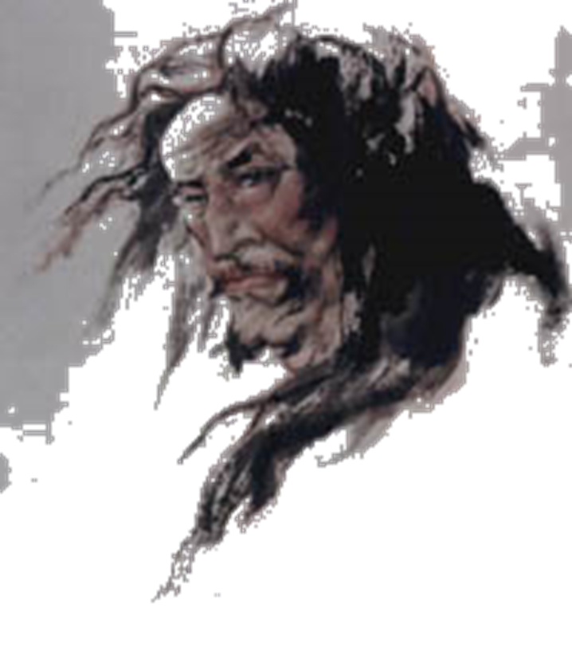
傅说举于版筑之间
傅说，商王武丁的大臣。傅说从政之前，身为奴隶，在傅岩做苦役。靠从事版筑维持生计，虽有才干，无从施展。
商王武丁是一位励精图治的帝王。后来，从版筑护路的奴隶中发现了傅说，擢拔为相。
傅说担任相国之后，辅佐武丁，大力改革政治，“嘉靖殷邦”，使贵族和平民都没有怨言，史称“殷国大治”，“殷道复兴”。武丁一朝，成为商代后期的极盛时期。

Slide 29
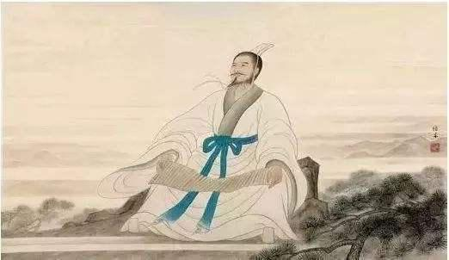
胶鬲举于鱼盐之中
胶鬲，殷商时人，起初隐居在商地。周文王将他推荐给殷纣王做大臣。 《封神演义》十七回写胶鬲在文书房，官居上大夫，因苏妲已造虿盆，欲将宫女投入其中喂毒蛇，胶鬲不忍，上谏劝阻，使纣王大怒，欲将胶鬲与宫女一同投进虿[chài，蝎子]盆，胶鬲大骂不止，愤而跳摘星楼身杀。这段情景描写不是历史事实，但也歌颂了胶鬲大义凛然的气概。历史上胶鬲原为纣王大夫，遭商纣之乱，隐遁经商，贩卖鱼盐。昔日泰州祭祀“盐宗”的庙里供奉着三位盐宗，胶鬲是其中之一，胶鬲在贩卖鱼盐过程中，十分辛劳，最后被周文王发现，拟举为重臣。

Slide 30
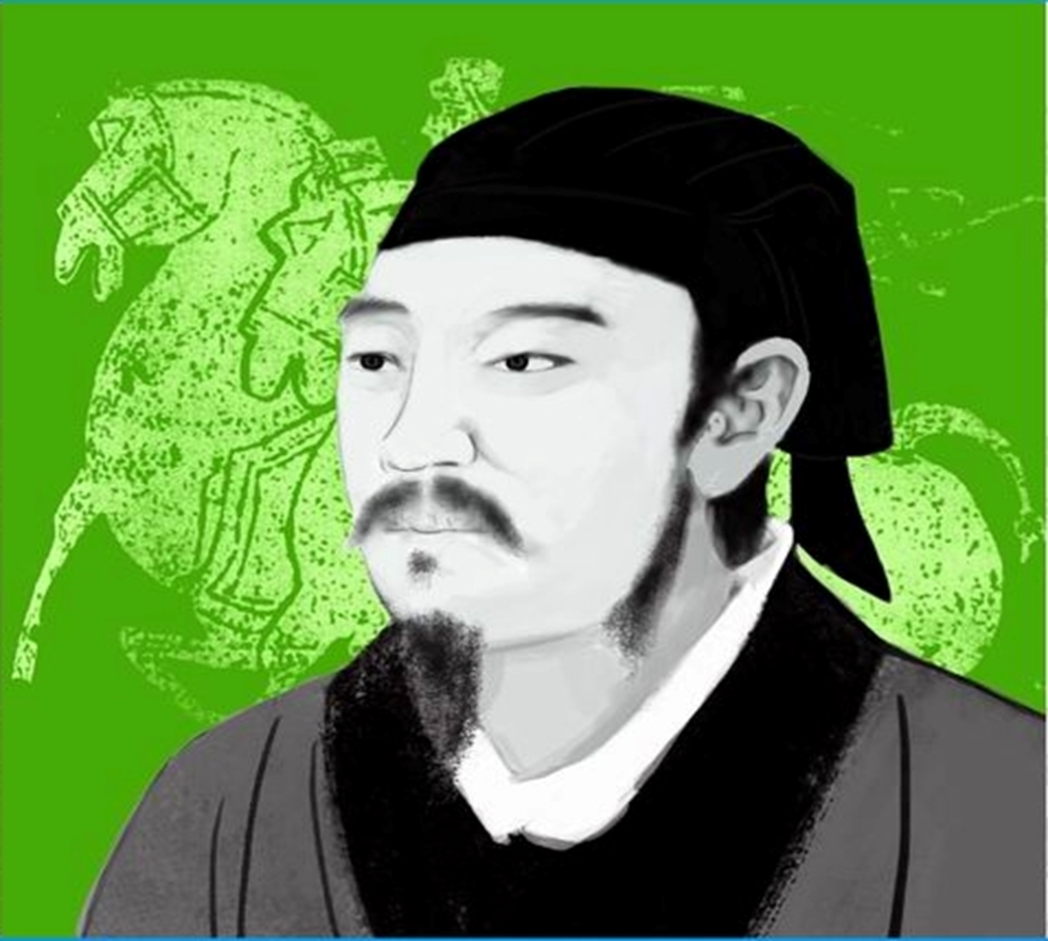
管夷吾举于士
管仲又叫管夷吾，齐国颍上人，是春秋时期杰出的政治家。他早年生活贫困，做过买卖，在周游各地的过程中积累了丰富的社会经验。管仲曾拦截从莒国赶回齐国争做国君的齐小白，并用箭射在小白的带钩上。后来小白当上了国君，即齐桓公。鲍叔牙是管仲的挚友，向齐桓公推荐管仲。齐桓公久闻管仲的才能超人，竞不顾“一箭之仇”，诚心诚意地委任管仲为相，尊称他为仲父，放手让他治理齐国。
管仲提出了“尊王攘夷”的口号，使桓公在列国中的地位日益提高，并成为春秋时的第一个霸主。管仲死后，齐桓公的霸业也逐渐衰落。

Slide 31
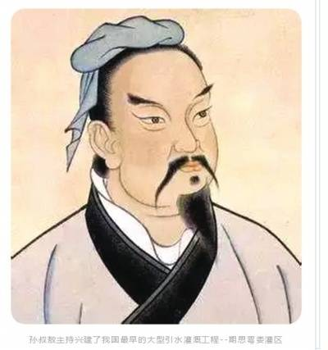
孙叔敖举于海
孙叔敖，为春秋时期楚国令尹(即宰相)，在中国历史上有“孙叔敖治楚，三年而楚国霸”之美誉。
孙叔敖相貌非常丑陋，相传他身材短小，又是个秃顶，且左手长右手短，但他却心性善良。
孙叔敖当上令尹后，积极辅佐楚王推行改革，整顿吏治，训练军队，发展生产，兴建水利，他在期思陂(今河南固始县)修筑的渠系水利工程，是我国最早的大型水利灌溉工程设施。
孙叔敖是古代为官清正廉洁的典范。他轻车简从，吃穿简朴，妻儿不衣帛，连马都不食粟。楚庄王二十年前后，孙叔敖患疽[jū]病去世。作为一位令尹，家里竟穷得徒有四壁，连棺木也未准备。他死后，儿子穷得穿粗布破衣，靠打柴度日。

Slide 32
百里奚举于市
百里奚早年贫穷困乏，流落不仕，尝尽了艰苦生活的滋味。
百里奚曾在虞国任大夫。后来晋灭了虞国。晋献公把女儿嫁给秦穆公，百里奚被当作陪嫁小臣送到了秦国。他以此为耻，便从秦国逃走，被楚国人抓获。秦穆公听说百里奚贤智，就派人对楚国人说：“吾媵臣百里奚在焉，请以五羖(gǔ )羊皮赎之。”百里奚回到秦国，秦穆公亲自向他询问国家大事，说：“虞君不用子，故亡，非子罪也。”并授以国政，号称：“五羖大夫”。这时他已是70多岁的高龄。
百里奚相秦期间，内修国政，教化天下，恩泽施于民众。而他劳作不乘车马，暑热不张伞盖，在都城里行走不用车马随从，不用甲兵护卫。这种平易朴素的品行，不仅为百官树立了榜样，也以实际行为感动了百姓。
百里奚作为杰出的政治家，在晚年建树了辉煌的业绩。他依靠出众的才智和超群的谋略，使僻处一隅的秦国逐渐强大起来，为秦国取得霸主地位，起了不可低估的作用。

Slide 33
背诵该部分，想一想：这些人有什么共同点？
历经苦难，有所成就
排比、举例，论证生于忧患

Slide 34
故天将降大任于是人也，必先苦其心志，劳其筋骨，
饿其体肤，空乏其身，行拂乱其所为，所以动心
忍性，曾益其所不能。
所以
给
这
使...受苦
使...劳累
使...饥饿
使...财资缺乏
使...违背，
使…扰乱
使...受到震撼
使...坚忍
增加
翻译：所以，上天将要下达重大使命给这样的人，一定要先使他的内心痛苦，使他的筋骨劳累，使他经受饥饿（之苦），使他身处贫困，使他做事不顺，（通过这些）来使他的内心震撼，使他的性格坚忍起来，增加他所不具有的能力。
事例——一般结论：人才历经苦难，才能有所成就

Slide 35
常常
这样以后
忧困
同“横”，梗塞
人恒过，然后能改；困于心，衡于虑，而后作；
征于色，发于声，而后喻。
奋起，有所作为
表现
显露
脸色
了解，明白
翻译：一个人常常犯错误，这样以后才能改正；内心忧困，思绪阻塞，然后才能有所作为；（一个人的想法只有）从脸上显露出来，在言谈中表现出来，然后才能被人们所了解。
身处逆境，需内心忧虑，奋发努力。

Slide 36
动—状语，在国内
同“弼”，辅佐
匹敌、相当
入则无法家拂士，出则无敌国外患者，
国恒亡。然后知生于忧患而死于安乐也。
守法度的大臣
动—状语，在国外
这样以后
常常，往往
在
翻译：在国内没有坚持法度和辅佐君王的贤士，在国外没有与之匹敌的国家和外来的祸患，国家常常会灭亡。 这样以后，人们才会明白常处忧愁患害中使人生存发展，在安逸享乐中使人灭亡。
国无忧患易灭亡。（国家、反面）

Slide 37
本文的论点是什么？作者是怎样来证明这个论点的？采取了哪些论证方法？

Slide 38
文章思路
第一层
列 举 六 位 名 人 事 例
（个别）
（举例论证）
（逆境造就人才）
第二层
担当重任必先经过一番磨练
（一般）
（道理论证）
身处逆境须努力奋发（人恒过）
(个人)
(国家)
国无忧患易灭亡
第三层
（道理论证）
(正面)
(反面)
（中心论点）
第四层
生于忧患，死于安乐

Slide 39
1、词性活用：
苦
劳
饿
空乏
乱
动
忍
入
出
使…受苦
使…劳累
使….饥饿
使…财资缺乏
使…扰乱
使…受到震撼
使…坚忍
在国内
在国外

Slide 40
2、重点词语：
发
举
曾益
人恒过
然后
作
征
色
喻
法家
敌
兴起，被任用
被任用
增加
常常
这样以后
奋起，有所作为
表现
脸色
明白、了解
守法度的大臣
匹敌、相当

Slide 41
3．通假字。
曾益其所不能。
同“增”，增加
衡于虑。
同“横”，梗塞，指不顺
入则无法家拂士。
同“弼”，辅佐

Slide 42
4、一词多义
舜发于畎亩之中
野芳发而幽香
征于色，发于声
----兴起，被任用
---- （花）开放
----表露，表现
发
国恒亡
则有去国怀乡
固国不以山溪之险
----国家
----国都
----国防
国
行拂乱其所为
法家拂士
----违背
----同“弼”，辅佐
拂
Notes:
42

Slide 43
孟子文章的特点
1、长于辩论，气势磅礴：
善用排比、比喻、类比等说理方式，逻辑严密，通俗易懂，层层推进，具有说服力；
2、内容多关乎修身养性、社稷民生。

Slide 44
生于忧患，死于安乐
舜發于畎畝之中傅說舉于版築之間膠鬲舉于魚鹽之中管夷吾舉于士孫叔敖舉于海百里奚舉于市故天將降大任于是人也必先苦其心志勞其筋骨餓其體膚空乏其身行拂亂其所爲所以動心忍性曾益其所不能人恒過然後能改困于心衡于慮而後作征于色發于聲而後喻入則無法家拂士出則無敵國外患者國恒亡然後知生于憂患而死于安樂也

